Slide 1
PROGRAM GELİŞTİRME VE İYİLEŞTİRME GRUP TOPLANTISI
Doç. Dr. Özgür DEMİRTAŞ
Öğr. Gör. Ali KAPLAN

Slide 2
PROGRAM GELİŞTİRME VE İYİLEŞTİRME GRUP TOPLANTISI
TOPLANTI TARİH VE SAATİ: 10.03.2020 / 15:00
TOPLANTI YERİ: Uygulamalı Bilimler Fakültesi Toplantı Salonu

Slide 3
GİRİŞ
Program geliştirme üç aşamadan oluşmaktadır.
1) Programlarla ilgili bilgilerin hazırlanması
2) Program çıktılarının hazırlanması
3) Katalogda yer alan derslerin öğrenim çıktılarının hazırlanması

Slide 4
PROGRAMLA İLGİLİ BİLGİLERİN TAMAMLANMASI
Fakülteler ve Meslek Yüksekokulların kendi wep sayfalarında bölüm/program ile ilgili bilgileri paylaşması
Kayseri Üniversitesi Ders Bilgi Paketinin eksiksiz tamamlanması

Slide 5
PROGRAMLA İLGİLİ BİLGİLERİN TAMAMLANMASI
Fakülteler ve Meslek Yüksekokulların kendi wep sayfalarında bölüm/program ile ilgili bilgileri paylaşması
MYO’ları öncelikle bölümleri ile ilgili kısa bir açıklama yapacak daha sonra bölümlerin altında yer alan programların bilgilerini paylaşacaklar.
Fakülteler ise bölümleri ile ilgili gerekli bilgileri paylaşacaklar.

Slide 6
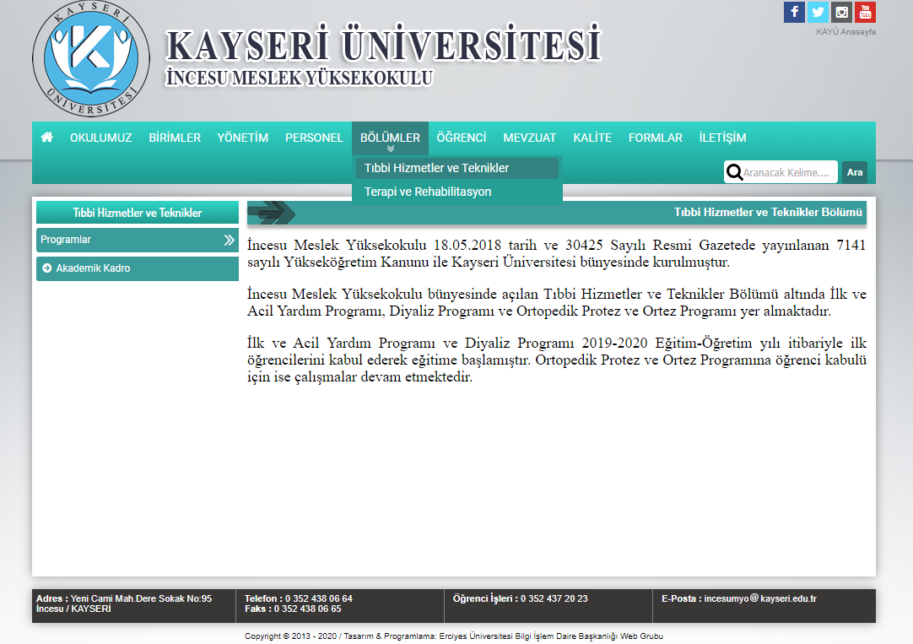
PROGRAMLA İLGİLİ BİLGİLERİN TAMAMLANMASI
Fakülteler ve Meslek Yüksekokulların kendi wep sayfalarında bölüm/program ile ilgili bilgileri paylaşması

Slide 7
PROGRAMLA İLGİLİ BİLGİLERİN TAMAMLANMASI
Fakülteler ve Meslek Yüksekokulların kendi wep sayfalarında bölüm/program ile ilgili bilgileri paylaşması
Meslek Yüksekokulları
Bölüm ile ilgili açıklamada;
Kuruluş tarihçesi
Bölümün altında yer alan programlar
Programlar ilk ne zaman öğrenci aldı ve açılmayan programlar için çalışmaların devam ettiği ile ilgili bilgi
Bölümle ilgili fotoğraf

Slide 8
PROGRAMLA İLGİLİ BİLGİLERİN TAMAMLANMASI
Fakülteler ve Meslek Yüksekokulların kendi wep sayfalarında bölüm/program ile ilgili bilgileri paylaşması
Fakülteler ve Meslek Yüksekokulları
Fakülteler bünyesindeki bölümlerin,
MYO’lar ise bölümlerin altında yer alan Programlar ile ilgili bilgileri paylaşacaklar.

Slide 9
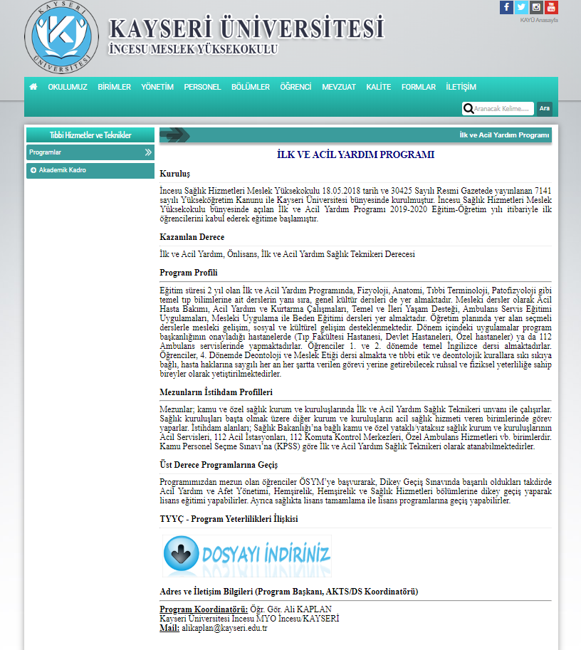
PROGRAMLA İLGİLİ BİLGİLERİN TAMAMLANMASI
Fakülteler ve Meslek Yüksekokulların kendi wep sayfalarında bölüm/program ile ilgili bilgileri paylaşması

Slide 10
PROGRAMLA İLGİLİ BİLGİLERİN TAMAMLANMASI
Fakülteler ve Meslek Yüksekokulların kendi wep sayfalarında bölüm/program ile ilgili bilgileri paylaşması
İçeriğinde;
Kuruluş
Kazanılan Derece
Program Profili
Mezunların İstihdam Profilleri
Üst Derece Programlarına Geçiş
TYYÇ - Program Yeterlilikleri İlişkisi
Adres ve İletişim Bilgileri (Program/Bölüm Başkanı, AKTS/DS Koordinatörü)

Slide 11
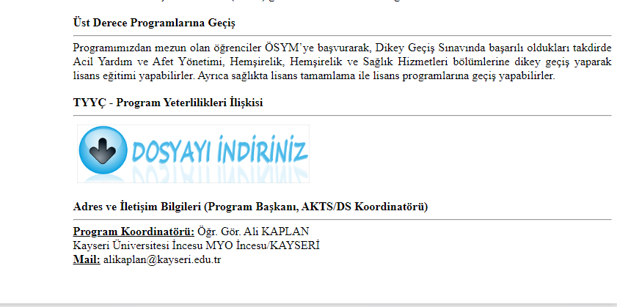
PROGRAMLA İLGİLİ BİLGİLERİN TAMAMLANMASI
Fakülteler ve Meslek Yüksekokulların kendi wep sayfalarında bölüm/program ile ilgili bilgileri paylaşması
TYYÇ - Program Yeterlilikleri İlişkisi

Slide 12
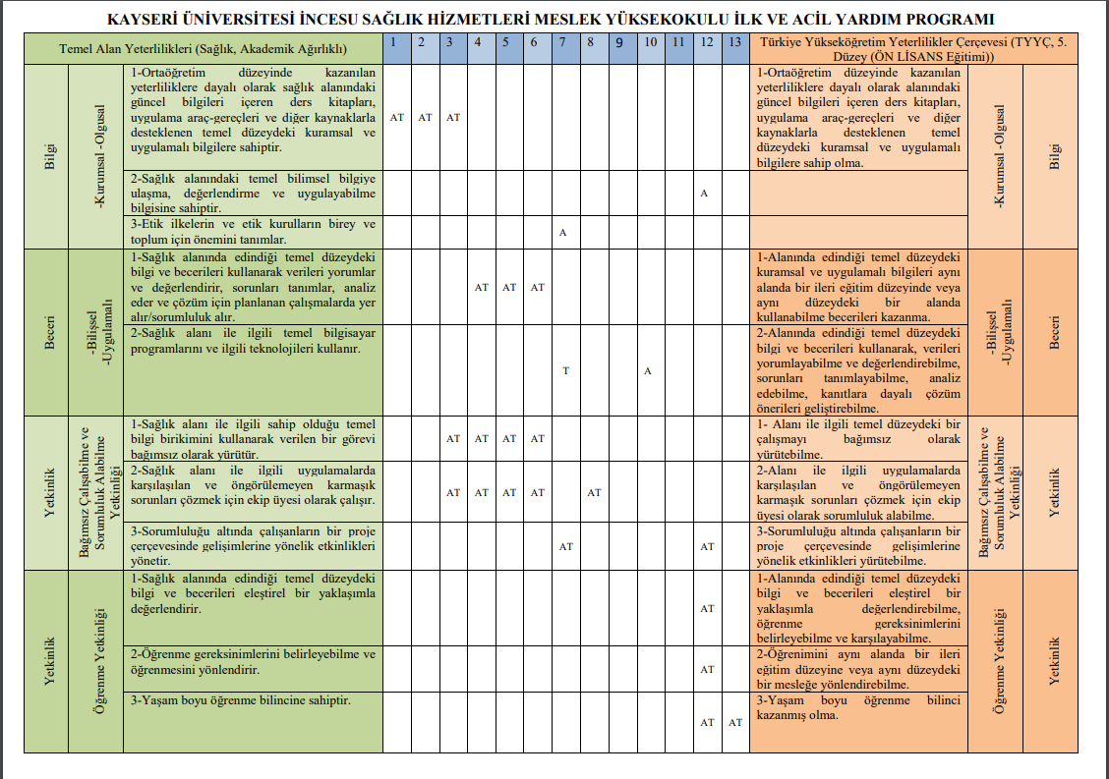
PROGRAMLA İLGİLİ BİLGİLERİN TAMAMLANMASI
Fakülteler ve Meslek Yüksekokulların kendi wep sayfalarında bölüm/program ile ilgili bilgileri paylaşması

Slide 13
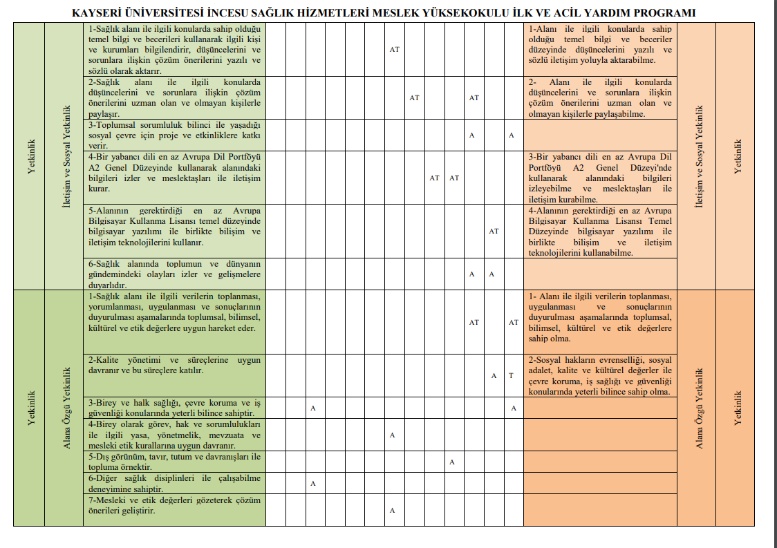
PROGRAMLA İLGİLİ BİLGİLERİN TAMAMLANMASI
Fakülteler ve Meslek Yüksekokulların kendi wep sayfalarında bölüm/program ile ilgili bilgileri paylaşması

Slide 14
PROGRAMLA İLGİLİ BİLGİLERİN TAMAMLANMASI
Fakülteler ve Meslek Yüksekokulların kendi wep sayfalarında bölüm/program ile ilgili bilgileri paylaşması

Slide 15
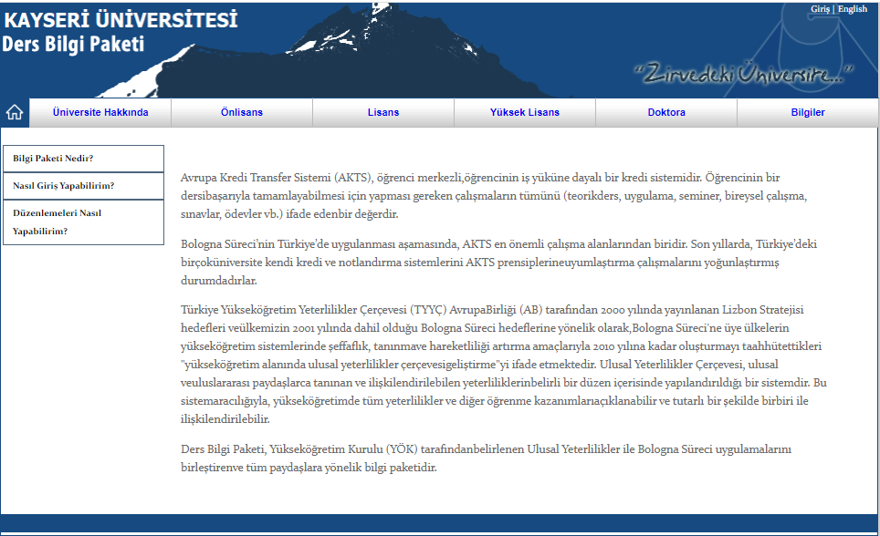
PROGRAMLA İLGİLİ BİLGİLERİN TAMAMLANMASI
Kayseri Üniversitesi Ders Bilgi Paketinin eksiksiz tamamlanması
https://www.kayseri.edu.tr/
Öğrenci
Ders Bilgi Paketi (DBP)
Bilgi paketi nedir?
Nasıl giriş yapabilirim?
Düzenlemeleri nasıl yapabilirim?

Slide 16
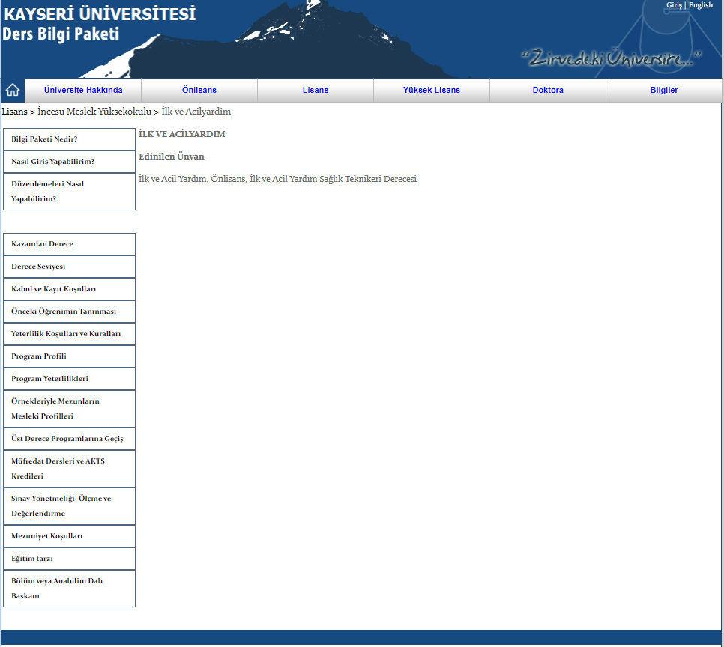
PROGRAMLA İLGİLİ BİLGİLERİN TAMAMLANMASI
Kayseri Üniversitesi Ders Bilgi Paketinin eksiksiz tamamlanması
DBP’de ilgili bölüm yada programın sayfasına girildiğinde;

Slide 17
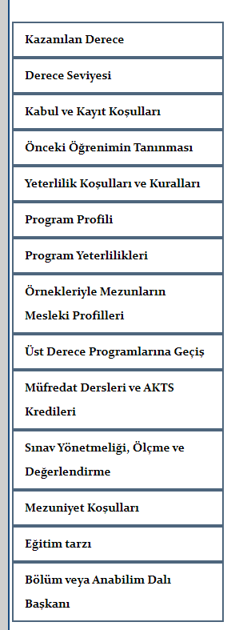
PROGRAMLA İLGİLİ BİLGİLERİN TAMAMLANMASI
Kayseri Üniversitesi Ders Bilgi Paketinin eksiksiz tamamlanması
PROGRAM YETERLİLİKLERİ NASIL HAZIRLANACAK

Slide 18
PROGRAM ÇIKTILARININ HAZIRLANMASI
Avrupa Birliği (AB) tarafından 2000 yılında yayınlanan Lizbon Stratejisi hedefleri,
Ülkemizin 2001 yılında dahil olduğu Bologna Süreci hedeflerine yönelik olarak,
Yükseköğretimmsistemlerinde şeffaflık, tanınma ve hareketliliği artırma amaçlarıyla yükseköğretim alanında ulusal yeterlilikler çerçevesi geliştirmesi hedeflenmektedir.

Slide 19
PROGRAM ÇIKTILARININ HAZIRLANMASI
Yükseköğretim alanında yeterlilik, herhangi bir yükseköğretim derecesini başarı ile tamamlayan bir kişinin neleri bilebileceği, neleri yapabileceği ve nelere yetkin olacağını ifade eder.

Slide 20
PROGRAM ÇIKTILARININ HAZIRLANMASI
Yeterliliklerin kazanılma derecesi, her ders/modül esnasında ve sonunda uygun ve nesnel yöntemlerle "öğrenme çıktıları" olarak ölçülür.

Slide 21
AVRUPA YETERLİLİKLER ÇERÇEVESİ
(EQF)
TÜRKİYE YÜKSEK ÖĞRETİM YETERLİLİKLER ÇERÇEVESİ (TYYÇ)
Temel Alan Yeterlilikleri
Temel Alan Yeterlilikleri
Temel Alan Yeterlilikleri
Temel Alan Yeterlilikleri
Program Çıktıları (Program Yeterlilikleri)
Program Çıktıları (Program Yeterlilikleri) |  | Program Çıktıları (Program Yeterlilikleri) |  | Program Çıktıları (Program Yeterlilikleri)
Ders
Ders
Ders
Ders
Öğrenme Çıktıları
Öğrenme Çıktıları
Öğrenme Çıktıları
Öğrenme Çıktıları
İş Yükü AKTS Kredisi
İş Yükü AKTS Kredisi
İş Yükü AKTS Kredisi
İş Yükü AKTS Kredisi

Slide 22
Ulusal Yeterlilikler Çerçevelerinin ilgi tutulabileceği ve bu sayede farklı ülkelerin yeterliliklerini birbirleriyle ilişkilendirilebileceği şemsiye (üst) çerçevelerdir.
YETERLİLİKLER ÇERÇEVESİ – PROGRAM İLİŞKİSİ
Avrupa Yeterlilikler Çerçevesi
Ulusal Yeterlilikler Çerçevesi
Bölüm Misyonu
Mesleki Yeterlilikler
Paydaş Görüşleri
Eğitim Amaçları
Program Çıktıları
Ders
Öğrenme Çıktıları

Slide 23
Ulusal düzeyde yükseköğretim yeterlilikleri arasındaki ilişkiyi açıklayan, ulusal ve uluslararası paydaşlarca tanınan ve ilişkilendirilebilen, yeterliliklerin belirli bir düzen içerisinde yapılandırıldığı bir sistemdir.
YETERLİLİKLER ÇERÇEVESİ – PROGRAM İLİŞKİSİ
Avrupa Yeterlilikler Çerçevesi
Ulusal Yeterlilikler Çerçevesi
Bölüm Misyonu
Mesleki Yeterlilikler
Paydaş Görüşleri
Eğitim Amaçları
Program Çıktıları
Ders
Öğrenme Çıktıları

Slide 24
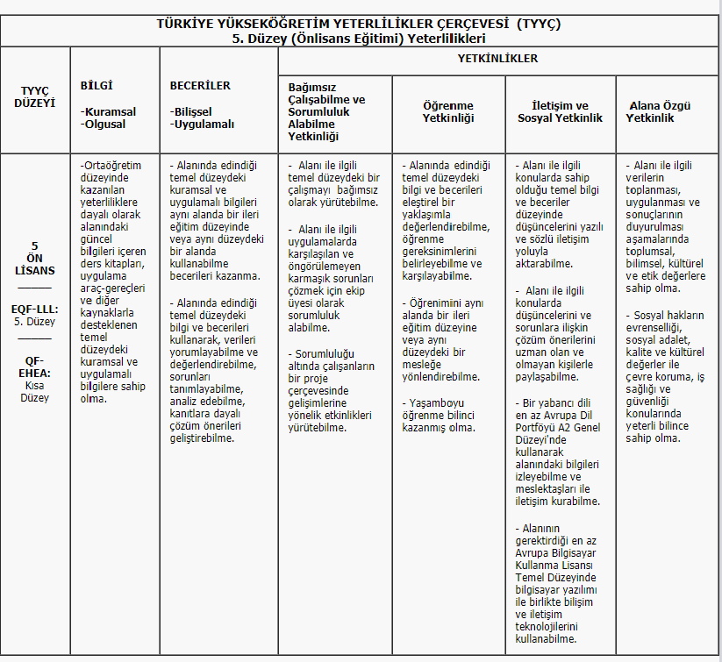

Slide 25
Ulusal düzeyde yükseköğretim yeterlilikleri göz önünde bulundurularak herhangi bir meslek alanındaki yeterliliklerin ilgili
paydaşların görüşleri alınarak belirli bir düzen içerisinde yapılandırıldığı bir sistemdir.
YETERLİLİKLER ÇERÇEVESİ – PROGRAM İLİŞKİSİ
Avrupa Yeterlilikler Çerçevesi
Ulusal Yeterlilikler Çerçevesi
Bölüm Misyonu
Mesleki Yeterlilikler
Paydaş Görüşleri
Eğitim Amaçları
Program Çıktıları
Ders
Öğrenme Çıktıları

Slide 26
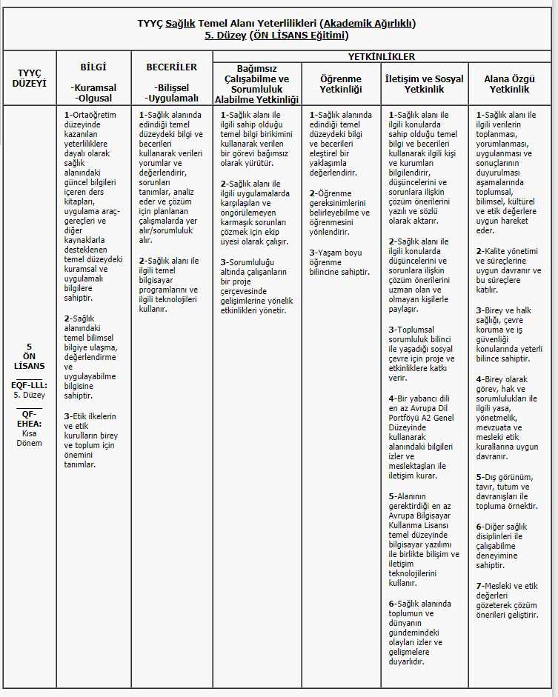

Slide 27
YETERLİLİKLER ÇERÇEVESİ – PROGRAM İLİŞKİSİ
Program çıktıları; öğrencilerin programdan mezun oluncaya kadar kazanmaları gereken bilgi ve becerileri tanımlayan ifadelerdir.
Avrupa Yeterlilikler Çerçevesi
Ulusal Yeterlilikler Çerçevesi
Bölüm Misyonu
Mesleki Yeterlilikler
Paydaş Görüşleri
Eğitim Amaçları
Program Çıktıları
Ders
Öğrenme Çıktıları

Slide 28
YETERLİLİKLER ÇERÇEVESİ – PROGRAM İLİŞKİSİ
Eğitim amaçları , bir programın eğitsel misyonunu nasıl planlamayı sağladığını ve paydaşlarının gereksinimlerini nasıl karşılayacağını bildiren açık, genel ifadelerdir.
Programın eğitim amaçları, mezunların bir programı bitirmelerini izleyen birkaç yıl içinde gerçekleştirmeleri beklenenleri tanımlayan ifadelerdir.
Programın öngörülen eğitim amaçlarını sağlayabilmesi için programdan beklenen “program çıktıları” nın belirlenmesi gerekir.
Avrupa Yeterlilikler Çerçevesi
Ulusal Yeterlilikler Çerçevesi
Bölüm Misyonu
Mesleki Yeterlilikler
Paydaş Görüşleri
Eğitim Amaçları
Program Çıktıları
Ders
Öğrenme Çıktıları

Slide 29
YETERLİLİKLER ÇERÇEVESİ – PROGRAM İLİŞKİSİ
Avrupa Yeterlilikler Çerçevesi
Ulusal Yeterlilikler Çerçevesi
Bölüm Misyonu
Mesleki Yeterlilikler
Paydaş Görüşleri
Eğitim Amaçları
Program Çıktıları
Dış paydaş görüşleri (Mezunlar, işverenler, meslek odası temsilcileri, danışma kurulu)
İç paydaş görüşleri (Öğretim üye ve elemanları, bölüm personeli, öğrenciler, ..)
Ders
Öğrenme Çıktıları

Slide 30
YETERLİLİKLER ÇERÇEVESİ – PROGRAM İLİŞKİSİ
Avrupa Yeterlilikler Çerçevesi
Ulusal Yeterlilikler Çerçevesi
Bölüm Misyonu
Mesleki Yeterlilikler
Paydaş Görüşleri
Eğitim Amaçları
Program Çıktıları
Ders
Öğrenme Çıktıları
Yeterliliklerin kazanılma derecesi, her ders/modül esnasında ve sonunda uygun ve nesnel yöntemlerle “öğrenme çıktıları” olarak ölçülür

Slide 31
Örnek Program: A Üniversitesi B Okulu İlk ve Acil Yardım Programı
PROGRAM (BÖLÜMLER) NE YAPMALI
Ulusal Yeterlilikler Çerçevesi
Meslekî Yeterlilikler
Program Çıktıları
Eğitim Planı Müfredat
Ders A
Ders B
Ders C
Ders D
Öğrenme Çıktıları
Öğrenme çıktıları
Öğrenme Çıktıları
Öğrenme Çıktıları
(Öğretenin ne anlattığına değil, öğrenenin ne kazandığına dayanan öğrenme) – aktif öğrenme

Slide 32
Öğrenme Çıktısı Nedir?
 Öğrenme sürecinin sonunda öğrencilerin neleri bilecekleri ya da yapabileceklerini açıklayan ifadelerdir.

Slide 33
Her Bir Ders İçin Yapılacaklar
Dersin Amacı - Öğreten
Dersin hedefleri - Öğreten
Ders çıktıları (kazanımları) – Öğrenci
Öğrenci iş yükü
AKTS kredisi
Bir dersin başarı ile tamamlanması için gerekli olan tüm eğitim faaliyetlerini (derse
katılım, uygulamalara katılım, seminer, proje hazırlama, sınav, tüm bireysel çalışmalar, staj) için gerekli zamanı kapsar.
Derste hedeflenen öğrenim çıktılarını edinebilmek için öğrenenin harcadığı zamanı (iş yükünü) temel alarak belirlenen kredi

Slide 34
TEŞEKKÜRLER

